Slide 1
Учебно-лабораторный стенд «Логические основы компьютера»
Автор: Григорьев Андрей Николаевич
10 «А» класс МОУ СОШ №11

Slide 2
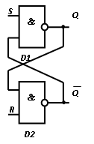
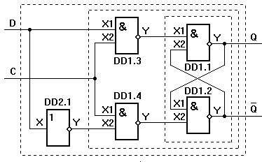
RS -триггер
D-триггер
Одноразрядный сумматор

Slide 3
Цель работы:
Создание учебно-лабораторного стенда, используемого на уроках информатики для проведения практических работ при изучении темы: «Логические основы компьютера»

Slide 4
Задачи:
Разработать устройство, позволяющее имитировать работу логических элементов «И», «ИЛИ», «НЕ»
Обеспечить возможность составления из базового набора логических элементов стандартных функциональных узлов компьютера (одноразрядного сумматора, триггеров различных типов, дешифратора и т. п.), а также простейших импульсных схем (мультивибраторов)
Предусмотреть возможность контроля сигнала в любой точке собранной схемы
Обеспечить защищенность схемы при ошибочной коммутации

Slide 6
Схема электрическая принципиальная

Slide 7
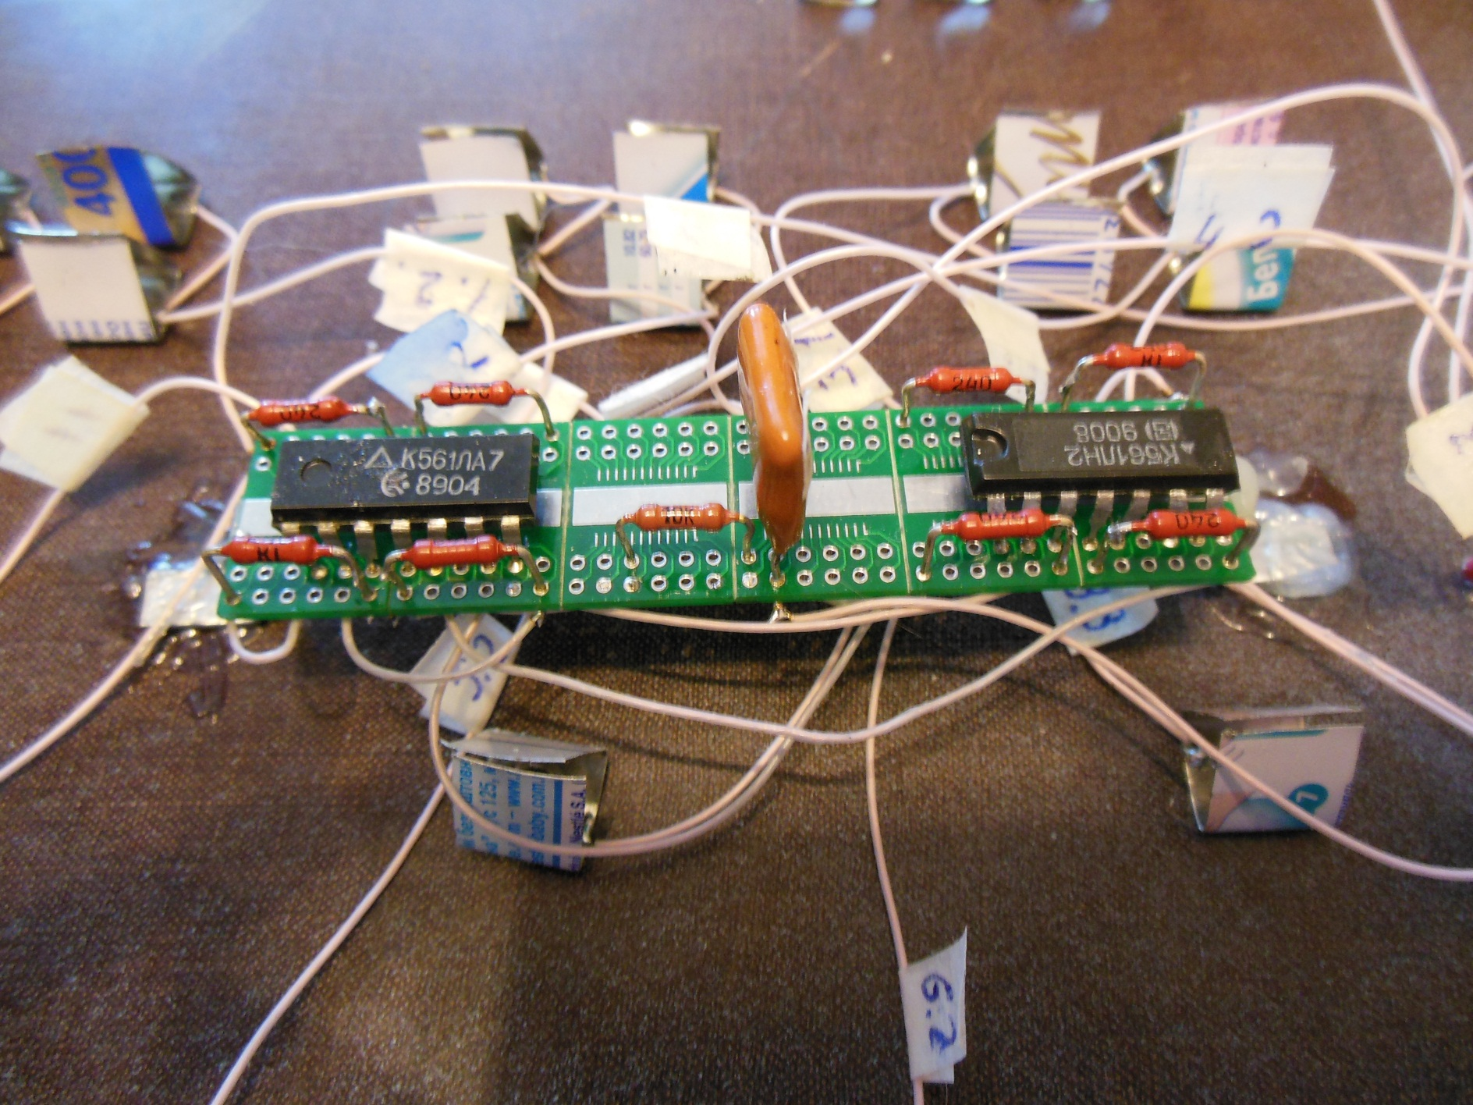

Slide 8
Схема электрическая принципиальная

Slide 9
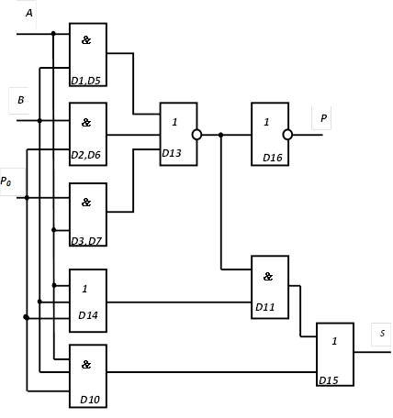
Одноразрядный сумматор

Slide 11
Логические функции описывающие работу одноразрядного сумматора
P=(A&B)+(A&P₀)+(B&P₀)
S=(A+B+P0)& ¬P₀+(A&B&P₀)
Таблица истинности одноразрядного сумматора
a | b | P₀ | S | P
0 | 0 | 0 | 0 | 0
0 | 0 | 1 | 1 | 0
0 | 1 | 0 | 1 | 0
0 | 1 | 1 | 0 | 1
1 | 0 | 0 | 1 | 0
1 | 0 | 1 | 0 | 1
1 | 1 | 0 | 0 | 1
1 | 1 | 1 | 1 | 1

Slide 12
Выводы:
Созданный лабораторно-учебный стенд это достаточно функциональное но несложное в использовании устройство
Данный стенд позволяет лучше и в более интересной форме изучать законы алгебры-логики
При выполнении практических работ с использованием стенда учащиеся смогут самостоятельно собирать различные функциональные схемы и смогут глубже понять суть тех процессов которые происходят внутри компьютера

